Slide 1


数学实验与数学软件
第二课：MATLAB基础运算与符号计算（二）
谭军
中山大学数学学院
教师邮箱：mcstj@mail.sysu.edu.cn

Slide 2
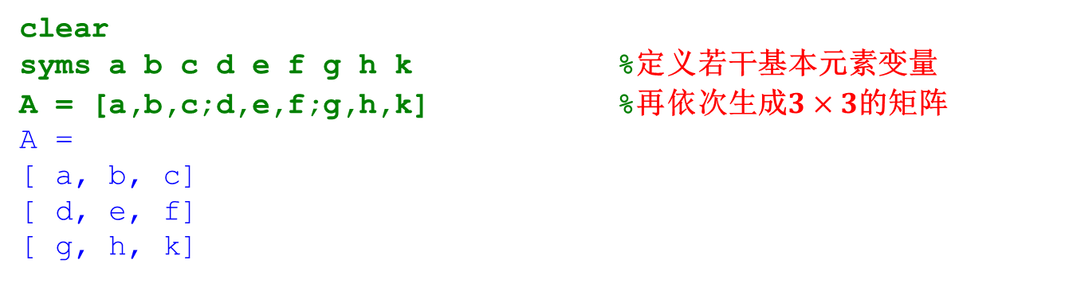
符号数组的创建
多个已指定的符号常量或变量可以直接组成符号数组。
函数sym('a',[1,n]) 可以生成形如a1,a2,...an这样的1行n列的行向量。
函数sym('a',[m,1]) 可以生成形如a1,a2,...am这样的m行1列的列向量。
函数sym('a%d%d',[m,n]) 可以生成形如a11,a12,...amn这样的m行n列的二维数组（矩阵）。
【例2.2-3】分步法创造符号数组
clear
syms a b c d e f g h k %定义若干基本元素变量
A = [a,b,c;d,e,f;g,h,k] %再依次生成$3×3$的矩阵
A =
[ a, b, c]
[ d, e, f]
[ g, h, k]

Slide 3
符号数组的创建
【例2.2-3】分步法创造符号数组
B = [3*a+4*b,sin(c)*exp(d);sqrt(c/b),log(d*f)]
%复合型抽象符号矩阵，适合使用这种方法定义
B =
[ 3*a + 4*b, exp(d)*sin(c)]
[ (c/b)^(1/2), log(d*f)]
whos %显示所有内存区变量详细信息。who则只显示变量名。
Name Size Bytes Class Attributes
A 3x3 8 sym
B 2x2 8 sym
a 1x1 8 sym
b 1x1 8 sym
c 1x1 8 sym
d 1x1 8 sym
e 1x1 8 sym
f 1x1 8 sym
g 1x1 8 sym
h 1x1 8 sym
k 1x1 8 sym

Slide 4
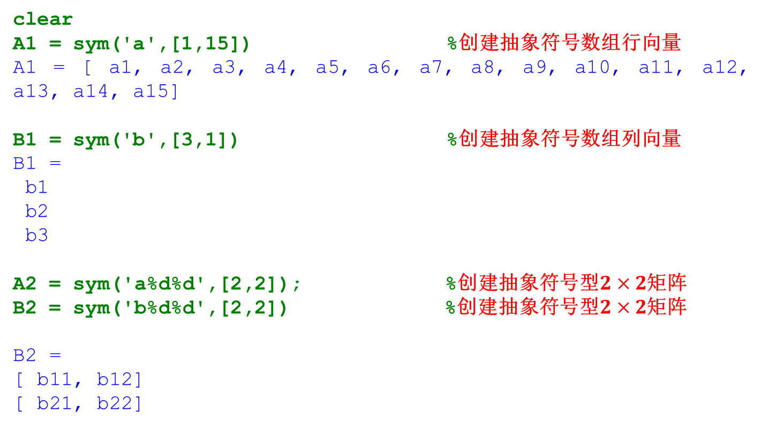
符号数组的创建
【例2.2-4】抽象符号数组的创建
clear
A1 = sym('a',[1,15]) %创建抽象符号数组行向量
A1 = [ a1, a2, a3, a4, a5, a6, a7, a8, a9, a10, a11, a12, a13, a14, a15]
B1 = sym('b',[3,1]) %创建抽象符号数组列向量
B1 =
b1
b2
b3
A2 = sym('a%d%d',[2,2]); %创建抽象符号型$2×2$矩阵
B2 = sym('b%d%d',[2,2]) %创建抽象符号型$2×2$矩阵
B2 =
[ b11, b12]
[ b21, b22]

Slide 5
符号数组的创建
【例2.2-4】抽象符号数组的创建
whos
Name Size Bytes Class Attributes
A1 1x15 8 sym
A2 2x2 8 sym
B1 3x1 8 sym
B2 2x2 8 sym
C = A2*B2 %矩阵乘法
C = [ a11*b11 + a12*b21, a11*b12 + a12*b22]
[ a21*b11 + a22*b21, a21*b12 + a22*b22]
d = det(A2) %行列式计算
d = a11*a22 - a12*a21
G = A2.*B2 %数组元素对应乘法
G = [ a11*b11, a12*b12]
[ a21*b21, a22*b22]

Slide 6
符号对象的识别
clear
a=1;b=2;c=3;d=4; %四个数值变量（默认双精度）
Mn=[a,b;c,d] %Mn为数值2X2矩阵
Mc='[a,b;c,d]' %Mc为长度为9的字符串
Ms=sym(Mc) %Ms为表示2X2矩阵的符号对象（新版本报错！需用syms预定义）
Mn =
1 2
3 4
Mc =
'[a,b;c,d]'
Ms =
[ a, b]
[ c, d]
函数size 可以用于显示矩阵的尺寸（行数列数）
SizeMn=size(Mn) SizeMn = 2 2
SizeMc=size(Mc) SizeMc =1 9
SizeMs=size(Ms) SizeMs =2 2

Slide 7
符号对象的识别
函数class 可以显示特定变量的类型
CMn=class(Mn) CMn = double
CMc=class(Mc) CMc = char
CMs=class(Ms) CMs = sym
函数isa 可以用“是与否”（1或0）来判断矩阵类型
isa(Mn,'double') ans = 1
isa(Mc,'char') ans = 1
isa(Ms,'sym') ans = 1
函数whos 可以列表式显示所有内存变量类别
whos Mn Mc Ms %
Name Size Bytes Class Attributes
Mc 1x9 18 char
Mn 2x2 32 double
Ms 2x2 60（8） sym

Slide 8
符号表达式的化简
函数simplify(S) 一般的符号表达式化简
函数simplify(S,Name,Value) 带有特殊设置的符号表达式化简。（具体设置法见课本P66表2.5-1）
【例2.5-1】符号表达式的化简（有改动）
clear all
syms x
f1 = ((exp(-x*i)*i)/2-(exp(x*i)*i)/2)/(exp(-x*i)/2+exp(x*i)/2)
f1 = ((exp(-x*1i)*1i)/2 - (exp(x*1i)*1i)/2)/(exp(-x*1i)/2 + exp(x*1i)/2)
S11 = simplify(f1) %普通方法化简1步
S11 = -(exp(x*2i)*1i - 1i)/(exp(x*2i) + 1)
S12 = simplify(f1,'Steps',40) %不同方法化简40步
S12 = tan(x)
w = f1;for k=1:40;w=simplify(w);end;S13=w %普通方法化简40步
S13 = -(exp(x*2i)*1i - 1i)/(exp(x*2i) + 1)

Slide 9
例2.5-1（续）
f2 = sym(1i)^(1i+1) %测试Criterion功能
f2 = 1i^(1 + 1i)
S21=simplify(f2,'Steps',100) %化简结果为指数为复数的形式
S21 = (-1)^(1/2 + 1i/2)
S22=simplify(f2,'Steps',100,'Criterion','preferReal')
%使化简结果尽可能避免在括号内层出现虚数
S22 = exp(-pi/2)*1i
syms x, f=(1/x^3+6/x^2+12/x+8)^(1/3)
f = (12/x + 6/x^2 + 1/x^3 + 8)^(1/3)
g1=simplify(f)
g1 = ((2*x + 1)^3/x^3)^(1/3)
g2=simplify(f,'Steps',10,'IgnoreAnalyticConstraints', true)
% IgnoreAnalyticConstraints忽略了可能的复数域重根问题,3步或以上可得此“最简结果”
g2 = 1/x + 2

Slide 10
符号表达式的“美化”操作
函数pretty(S) 按照书写格式将符号表达式美化
>> syms x t; f=(x^2+x*exp(-t)+1)*(x+exp(-t));
>>f1 = collect(f) %collect合并同类项
f1 =
x^3 + 2*exp(-t)*x^2 + (exp(-2*t) + 1)*x + exp(-t)
>>pretty(f1)
3 2
x + exp(-t) x 2 + (exp(-2 t) + 1) x + exp(-t)

Slide 11
通用置换命令
函数subs(ES,old,new) 可得到原表达式ES中的符号变量（或符号表达式）old用数值（或符号表达式）new代入后的新表达式或值。
函数subs(ES,new) 缺省参数old用自由变量来代替
【例2.5-3】通用置换命令实例（有改动）
clear
syms a b y x;
f1=a*sin(x)+b f1 = b + a*sin(x)
f2=subs(f1,sin(x),log(y))%整体代换 f2 = b + a*log(y)
class(f2) ans = sym
f3=subs(f1,a,sym(3.11)) f3 = b + (311*sin(x))/100
class(f3) ans = sym
f4=subs(f1,x,[0,pi/2,pi]) f4 = [ b, a + b, b]
class(f4) ans = sym

Slide 12
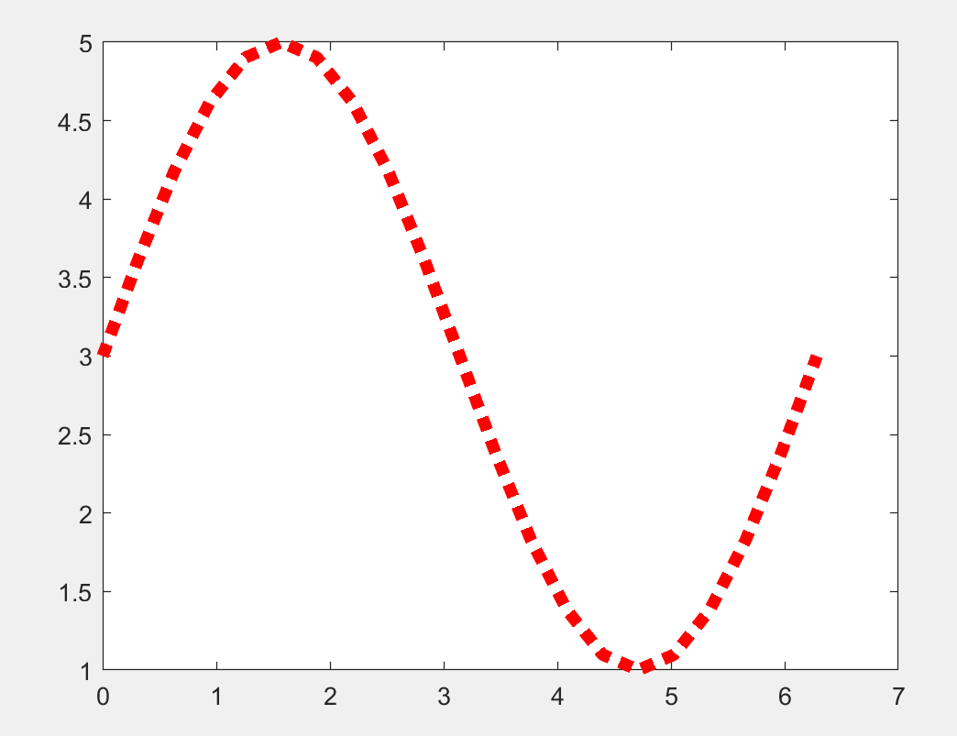
例2.5-3（有改动，续）
format %默认双精度型四位小数
format compact %上下换行行距紧凑
t=0:pi/10:2*pi; %采样点共21个
f5=subs(f1,{a,b,x},{2,3,t}); %按照a=2,b=3,t=x采样点数组代入
class(f5) ans = sym
plot(t,f5,'r:','LineWidth',5)

Slide 13
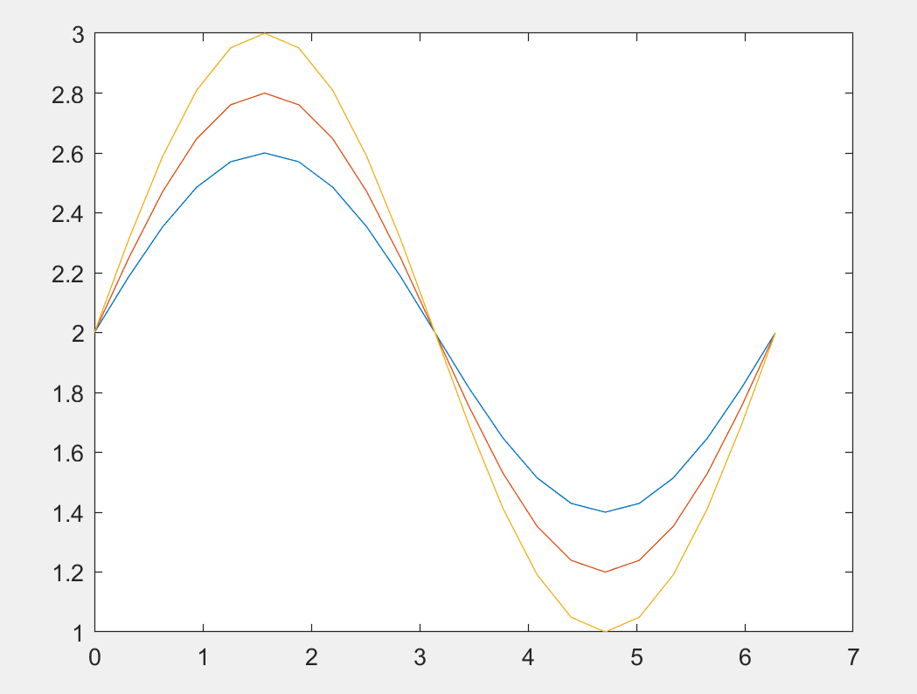
例2.5-3（有改动，续）
k=[0.6;0.8;1]; %k为3行1列的向量，或理解为一维数组
f6=subs(subs(f1,{a,b},{k,2}),x,t);%这里a有三种取值，x有21种
class(f6) ans = sym %f6为二维数组
plot(t,f6)
%默认颜色蓝、红、橙，(旧版本可能为蓝、绿、红），默认线条宽度0.5磅

Slide 14
符号转双精度或符号型小数
>> A=exp(sym(1)); a=double(A)
%将sym型变量A=exp(1)的值转换为双精度（类似C语言）
a =2.7183 双精度型数的显示模式取决于定义的format
digits 显示当前vpa命令的截断位数
digits(n) 设置当前vpa命令的截断位数为n
xs=vpa(x) 按照当前digits位有效数字来对x截取到小数
xs=vpa(x,n)对x按照n位有效数字来截取到小数(仍是sym)
xs=double(x) 将sym型变量转换为双精度数（允许误差，提高效率）
【例】符号型数转换为双精度数
reset(symengine) %这一步可以做到符号运算回归默认（精确）
sa=sym(1/3)+sqrt(sym(2))
sa =
2^(1/2) + 1/3

Slide 15
符号转双精度及精度设定-例2.2-1
【例】符号型数转换为双精度数
digits Digits = 32
format long
a=1/3+sqrt(2) %直接计算数值型，结果：a = 1.747546895706428
sa_Plus_a=vpa(sa+a,20)
sa_Minus_a=vpa(sa-a,20)%双精度型与符号型求和求差后，再保留20位有效数字sa_Plus_a =
3.4950937914128567869
sa_Minus_a =
-0.000000000000000022658064826339973669
sa32=vpa(sa) %32位截取
digits(48) %改设置为48位
sa5=vpa(sa,5) %5位截取
sa48=vpa(sa) %48位截取
sa32 = 1.747546895706428382135022057543
sa5 = 1.7475
sa48 = 1.74754689570642838213502205754303141190300520871
sad=double(sa) %命令双精度计算，结果与a相同！
sad = 1.747546895706428

Slide 16

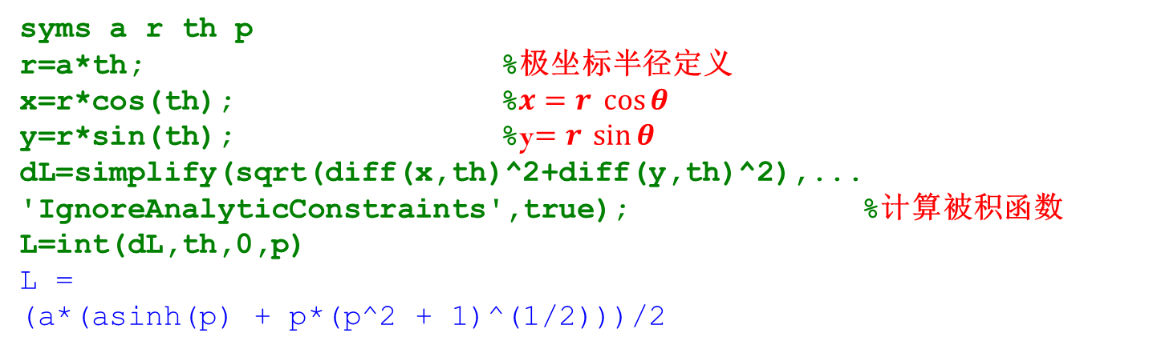
阿基米德螺线长度的计算与图示
【例】求阿基米德（Archimedes）螺线$r=a⋅θ,(a>0)$在$θ=0$到$φ$间的曲线长度函数，并求出$a=1,φ=2π$的曲线长度。
计算公式$L\left(φ\right)=\int_{0}^{φ}{\sqrt{{\left(x_{θ}^{′}\right)}^{2}+{\left(y_{θ}^{′}\right)}^{2}}dθ}$
syms a r th p
r=a*th; %极坐标半径定义
x=r*cos(th); %$x=r \cos{θ}$
y=r*sin(th); %y$=r \sin{θ}$
dL=simplify(sqrt(diff(x,th)^2+diff(y,th)^2),...
'IgnoreAnalyticConstraints',true); %计算被积函数
L=int(dL,th,0,p)
L =
(a*(asinh(p) + p*(p^2 + 1)^(1/2)))/2

Slide 17
阿基米德螺线长度的计算与图示
【例】求阿基米德（Archimedes）螺线$r=a⋅θ,(a>0)$在$θ=0$到$φ$间的曲线长度函数，并求出$a=1,φ=2π$的曲线长度。
L2pi=subs(L,[a,p],[1,2*pi]) %
L2pid=vpa(L2pi) %
L2pi =
asinh(2*pi)/2 + pi*(4*pi^2 + 1)^(1/2)
L2pid =
21.256294148209098800702512272566
L1=subs(L,a,1); %直接对符号函数绘图
fplot(L1*cos(p),L1*sin(p),[0,2*pi]) %参数：横坐标，纵坐标，范围
grid on %fplot在新版本代替ezplot
hold on %
x1=subs(x,a,1); %
y1=subs(y,a,1); %
h1=fplot(x1,y1,[0,2*pi]); %
set(h1,'Color','r','LineWidth',5) %
title(' ')
legend('螺线长度-幅角曲线','阿基米德螺线')
hold off

Slide 18
阿基米德螺线长度的计算与图示
函数fplot(X,Y,rg)可对符号函数绘图，X表示横坐标函数，Y表示纵坐标函数，rg为参数范围，采样由MATLAB完成。

Slide 19
微分方程（组）的符号解法
相较数值解（数值分析课本Ch9），微分方程的符号解（理论解）求解要难很多，甚至可能无解或没有形式较好的解。
函数S=dsolve(eqs)可以直接完成常微分方程的理论求解，eqs以符号函数的微分表达式的方式描述方程，导数需用形如diff(x,t)来表示，方程的解返回到符号型变量S。新版本已不建议或不支持字符串录入符号型微分方程。
函数S=dsolve(eqs,cond)可以在微分方程中添加初值条件。
函数S=dsolve([eq1,eq2],cond)含义为求解常微分方程组，两个微分方程分别由eq1,eq2表示，中括号也可省略
当初值或边界条件少于微分方程个数时，所得的解一般为方程带有常数C1，C2，…的通解。函数dsolve亦可以用多个返回值来存储多种解，但容易出错，不推荐。

Slide 20
微分方程的符号解法
【例2.9-1】求$\frac{dx}{dt}=y,\frac{dy}{dt}=−x$的解。(精简版)
clear all
% S=dsolve('Dx=y,Dy=-x') %求解微分方程组
%方程分为两个表达式代码为
syms x(t) y(t) t
S=dsolve(diff(x,t)==y, diff(y,t)==-x) %来表示
S =
x: [1x1 sym]
y: [1x1 sym]
disp(' ') %换行
disp(['微分方程的解',blanks(2),'x',blanks(22),'y'])
disp([char(S.x),char(S.y)])
%用S.x与S.y可以得到最终解的表达式
微分方程的解 x y
[ C4*cos(t) + C3*sin(t), C3*cos(t) – C4*sin(t)]

Slide 21
微分方程的符号解法
【例】图示微分方程$y=xy^{′}−{\left(y^{′}\right)}^{2}$
clear all
y=dsolve('(Dy)^2-x*Dy+y=0','x') %移项到了等号左侧
y = x^2/4 %此微分方程有奇解
C4^2 + x*C4 %通解，C5（或C4）代表“任意常数”
%如果出现上下颠倒，y(1) y(2)要互换位置
clf,hold on
hy1=ezplot(y(2),[-6,6,-4,8],1);%横坐标-6~6，纵坐标-4~8,绘入图1
set(hy1,'Color','r','LineWidth',5) %改为红色5磅
Sv=symvar(y(1)); %提取通解的变量C5，x
for k=-2:0.5:2
y2=subs(y(1),Sv(1),k); %令C5=-2,-1.5,…,1.5,2,分别绘图
ezplot(y2,[-6,6,-4,8],1) %ezplot是旧的符号函数绘图命令
end
hold off %
box on %绘图区域黑色边框（上侧和右侧）
legend('奇解','通解','Location','Best')
ylabel('y')
title(['\fontsize{14}微分方程',' (y '')^2 – xy '' + y = 0 ', '的解'])%绘图的标题

Slide 22
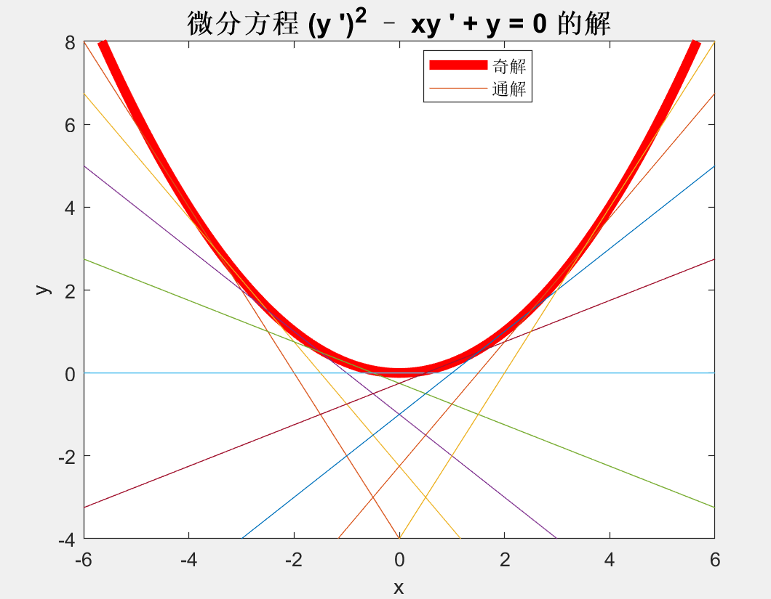
微分方程的符号解法
【例】图示微分方程$y=xy^{′}−{\left(y^{′}\right)}^{2}$

Slide 23
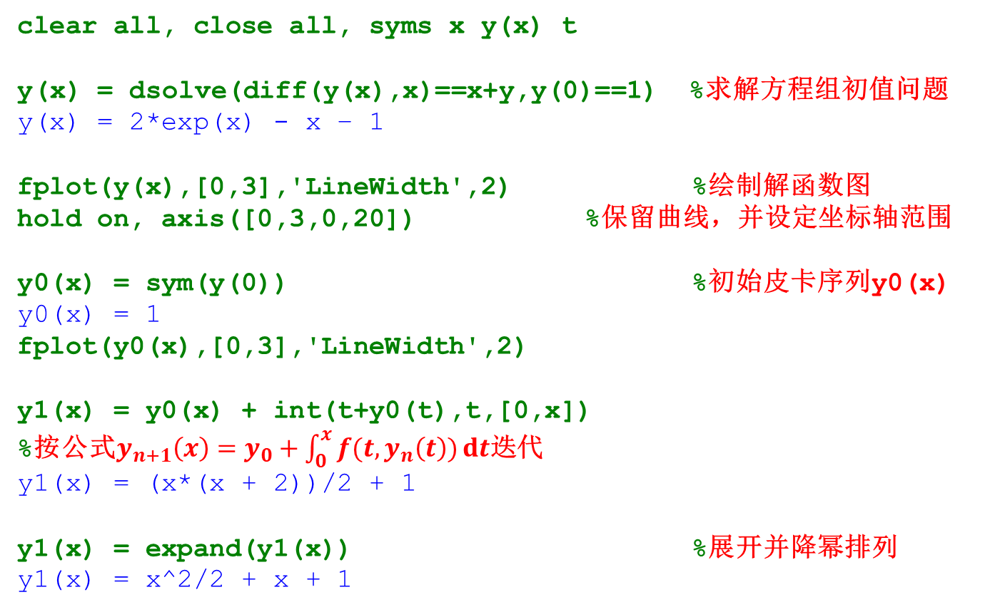
微分方程的符号解法
【例】求解微分方程初值问题$y^{′}=x+y,y\left(0\right)=1$，并绘制皮卡逼近
clear all, close all, syms x y(x) t
y(x) = dsolve(diff(y(x),x)==x+y,y(0)==1) %求解方程组初值问题
y(x) = 2*exp(x) - x – 1
fplot(y(x),[0,3],'LineWidth',2) %绘制解函数图
hold on, axis([0,3,0,20]) %保留曲线，并设定坐标轴范围
y0(x) = sym(y(0)) %初始皮卡序列y0(x)
y0(x) = 1
fplot(y0(x),[0,3],'LineWidth',2)
y1(x) = y0(x) + int(t+y0(t),t,[0,x])
%按公式$y_{n+1}\left(x\right)=y_{0}+\int_{0}^{x}{f(t,y_{n}\left(t\right))}dt$迭代
y1(x) = (x*(x + 2))/2 + 1
y1(x) = expand(y1(x)) %展开并降幂排列
y1(x) = x^2/2 + x + 1

Slide 24
微分方程的符号解法
【例】求解微分方程初值问题$y^{′}=x+y,y\left(0\right)=1$，并绘制皮卡逼近
y2(x) = y0(x) + int(t+y1(t),t,[0,x]); %继续迭代
y2(x) = expand(y2(x));
y2(x) = x^3/6 + x^2 + x + 1
fplot(y2(x),[0,3],'LineWidth',2)
y3(x) = y0(x) + int(t+y2(t),t,[0,x]);
y3(x) = expand(y3(x))
y3(x) = x^4/24 + x^3/3 + x^2 + x + 1
fplot(y3(x),[0,3],'LineWidth',2)
hold off
legend('方程解y(x)'...
,'y0','y1(x)','y2(x)','y3(x)','location','best');
%绘制图例，由MATLAB自动选择最佳图例位置
title('Dy=x+y,y(0)=1的解与皮卡逼近'); %绘制标题

Slide 25
微分方程的符号解法
【例】求解微分方程初值问题$y^{′}=x+y,y\left(0\right)=1$，并绘制皮卡逼近

Slide 26
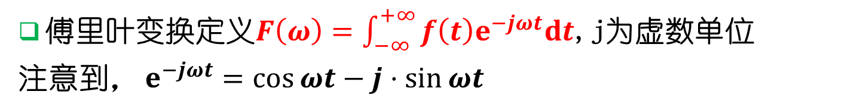
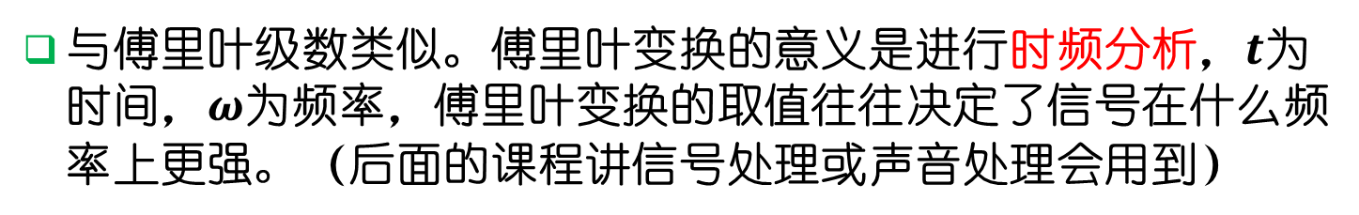
傅里叶变换(更多定义见表2.8-1)
傅里叶变换是傅里叶级数的推广，可以从某种角度上理解成傅里叶级数的“周期”趋于无穷大的极限形式
傅里叶变换定义$F\left(ω\right)=\int_{−∞}^{+∞}{f\left(t\right)e^{−jωt}dt}$,j为虚数单位
注意到， $e^{−jωt}=\cos{ωt}−j⋅\sin{ωt}$
傅里叶逆变换定义$f(t) =\frac{1}{2π}\int_{−∞}^{+∞}{F(ω)e^{jωt}dω}$
帕萨瓦尔等式$\int_{−∞}^{+∞}{{\left|f\left(t\right)\right|}^{2}dt}=\frac{1}{2π}\int_{−∞}^{+∞}{{\left|F(ω)\right|}^{2}dω}$
与傅里叶级数类似。傅里叶变换的意义是进行时频分析，$t$为时间，$ω$为频率，傅里叶变换的取值往往决定了信号在什么频率上更强。（后面的课程讲信号处理或声音处理会用到）
函数fourier(ft,t,w) 时间域变量t，频率域变量w
函数ifourier(Fw,w,t) 频率域变量w,时间域变量t

Slide 27
MATLAB完成傅里叶变换
【例】求单位阶跃函数（Heaviside函数）的Fourier变换
syms t w
ut=heaviside(t); %ut即以t为自变量的heaviside函数
UT=fourier(ut) UT = pi*dirac(w) - 1i/w
Ut=ifourier(UT,w,t) %傅里叶逆变换
Ut = (pi + pi*sign(t))/(2*pi)
Err=simplify(Ut-ut) % Err = 0
t=-2:0.01:2;
ut=heaviside(t);%获得这401个点的函数值
kk=find(t==0); %查找t=0所对应的下标值（如果有多个返回多个）
plot(t(kk),ut(kk),'.r','MarkerSize',30) %原点大红点
hold on, ut(kk)=NaN;%更改x=0处的函数值为NaN（原值为0.5）
plot(t,ut,'-r','LineWidth',3) ;%这样(0,0.5)与左右直线不会相连
plot([t(kk),t(kk)],[ut(kk-1),ut(kk+1)],'or','MarkerSize',10)
%增加(0,0)与(0,1)两个点，并画上空心圆，模拟“开区间取值”
hold off,grid on
axis([-2,2,-0.2,1.2])
xlabel('\fontsize{14}t'),ylabel('\fontsize{14}ut')
title('\fontsize{14}Heaviside(t)')

Slide 28
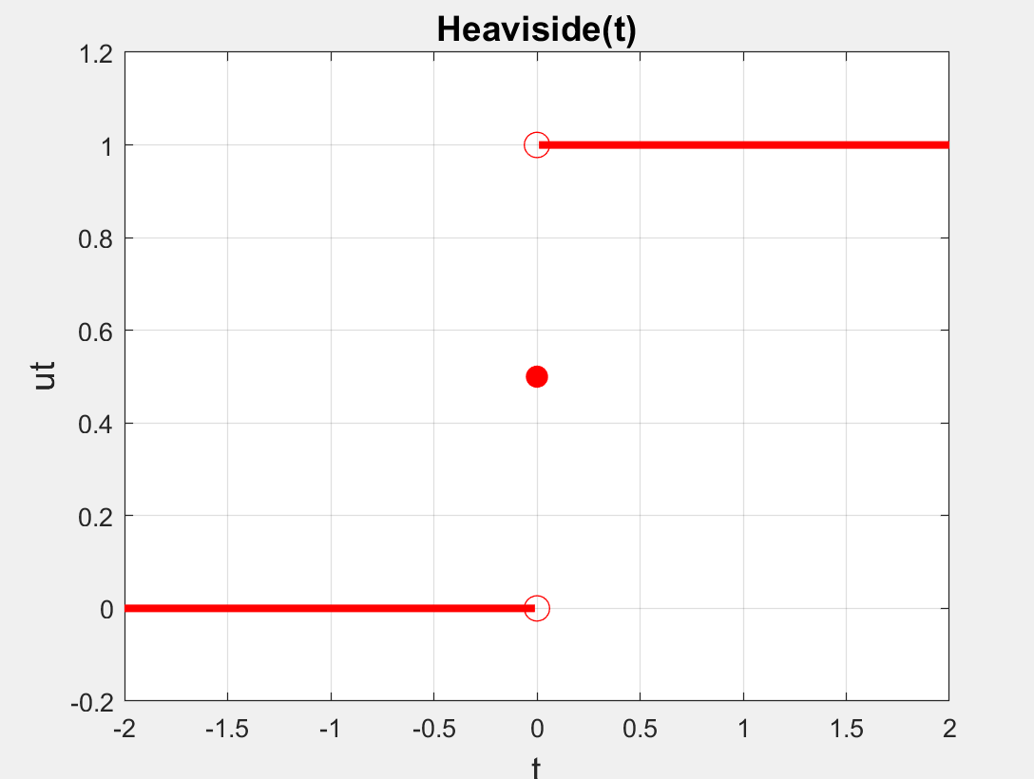
MATLAB完成傅里叶变换

Slide 29
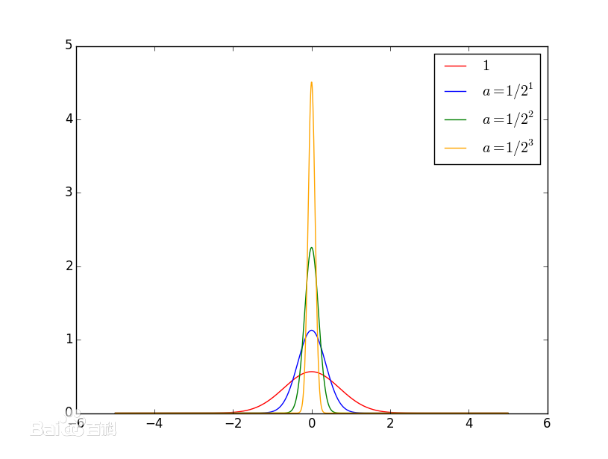
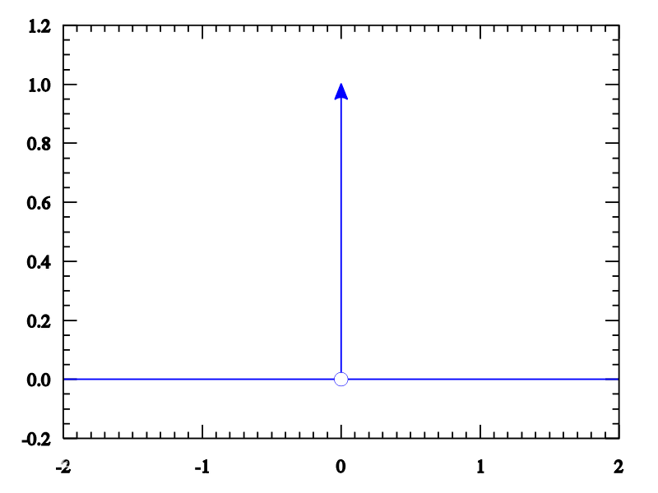
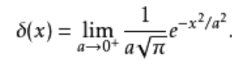

Dirac“函数”
Dirac函数是常函数$f\left(x\right)=\frac{1}{2π}$的傅里叶变换的结果。此函数理解为在$ω≠0$处$F\left(ω\right)≡0$，但$ω=0$处$F(ω)$为某种意义上的“”无穷大”

Slide 30
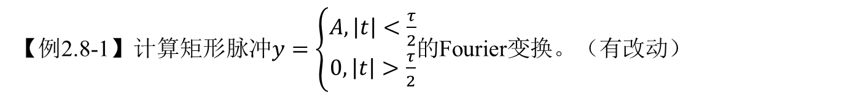
例2.8-1
【例2.8-1】计算矩形脉冲$y=\left\{\begin{aligned}A, \left|t\right|<\frac{τ}{2} \\ 0, \left|t\right|>\frac{τ}{2}\end{aligned}\right.$的Fourier变换。（有改动）
syms A t w tao
yt=A*(heaviside(t+tao/2)-heaviside(t-tao/2)); %利用两个Heaviside函数进行线性组合即可以得到y（图2.5-2）
Yw=fourier(yt,t,w)
Yw = A*((cos((tao*w)/2)*i + sin((tao*w)/2))/w - (cos((tao*w)/2)*i - sin((tao*w)/2))/w)
Yws=simplify(Yw)
Yws =
(2*A*sin((tao*w)/2))/w %请网上搜索sinplify函数进行联系学习
Yt=ifourier(Yws,w,t)
Yt = -(A*(pi*heaviside(t - tao/2) - pi*heaviside(t + tao/2)))/pi
Yts=simplify(Yt)
Yts = -A*(heaviside(t - tao/2) - heaviside(t + tao/2))

Slide 31
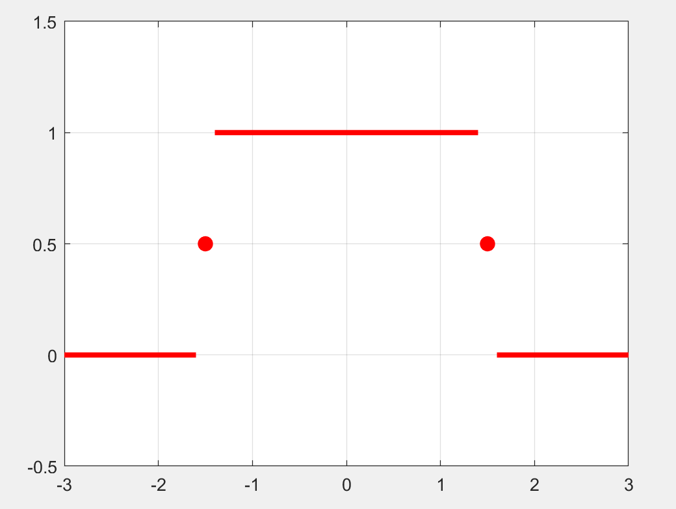
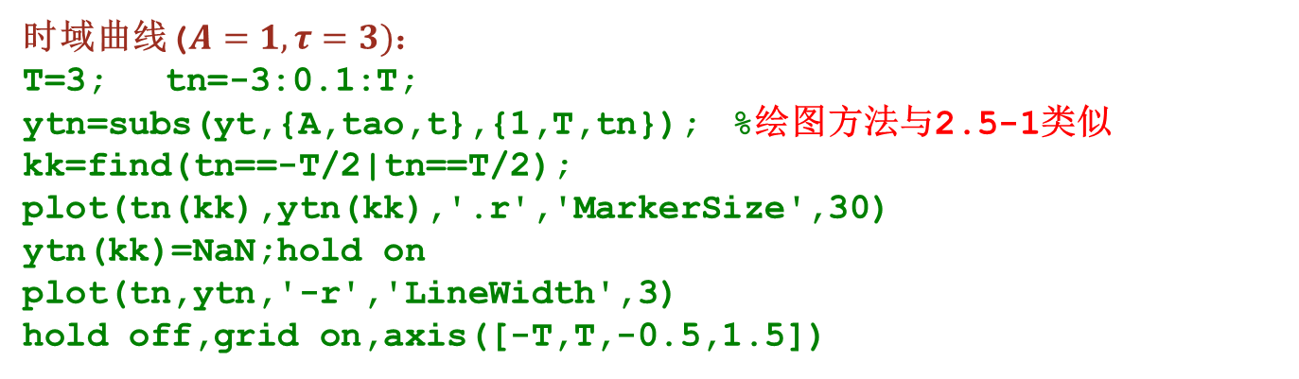
例2.8-1
时域曲线($A=1,τ=3)$：
T=3; tn=-3:0.1:T;
ytn=subs(yt,{A,tao,t},{1,T,tn}); %绘图方法与2.5-1类似
kk=find(tn==-T/2|tn==T/2);
plot(tn(kk),ytn(kk),'.r','MarkerSize',30)
ytn(kk)=NaN;hold on
plot(tn,ytn,'-r','LineWidth',3)
hold off,grid on,axis([-T,T,-0.5,1.5])

Slide 32
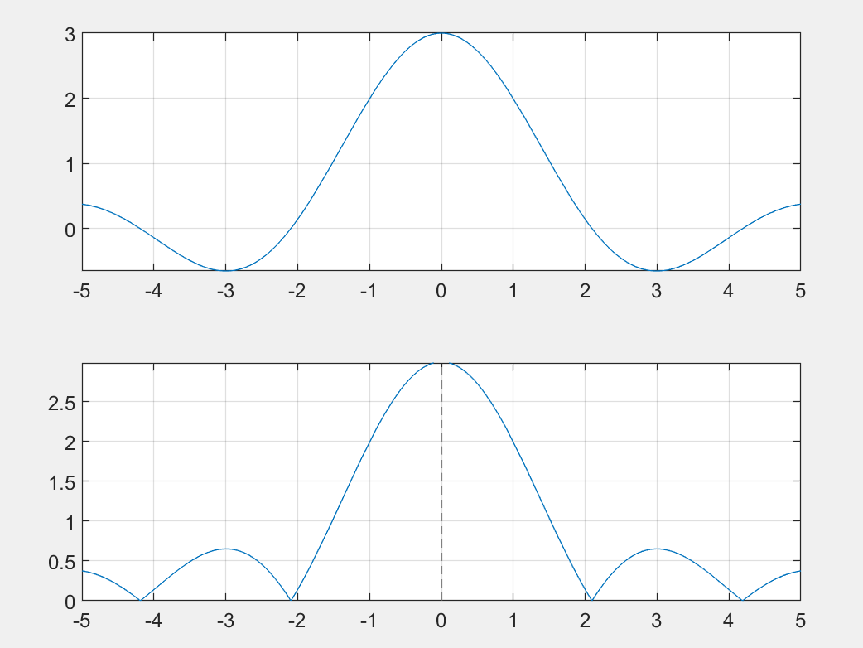
例2.8-1
频域曲线：
Ywn=subs(Yws,{A,tao},{1,T});
subplot(2,1,1),fplot(Ywn),grid on %一个Figure，2行1列第1幅
subplot(2,1,2),fplot(abs(Ywn)),grid on %一个Figure，2行1列第2幅

Slide 33
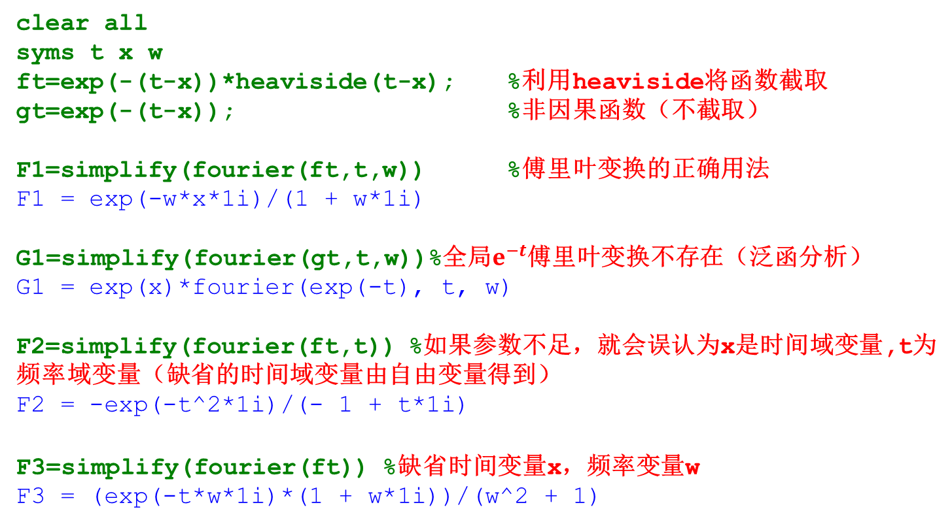
傅里叶变换的默认变量
【例】求$f\left(t\right)=\left\{\begin{aligned}e^{−\left(t−x\right)}, t≥x \\ 0, t<x\end{aligned}\right.$的Fourier变换，在此$x$是参数，$t$是时间变量。
clear all
syms t x w
ft=exp(-(t-x))*heaviside(t-x); %利用heaviside将函数截取
gt=exp(-(t-x)); %非因果函数（不截取）
F1=simplify(fourier(ft,t,w)) %傅里叶变换的正确用法
F1 = exp(-w*x*1i)/(1 + w*1i)
G1=simplify(fourier(gt,t,w))%全局$e^{−t}$傅里叶变换不存在（泛函分析）
G1 = exp(x)*fourier(exp(-t), t, w)
F2=simplify(fourier(ft,t)) %如果参数不足，就会误认为x是时间域变量,t为频率域变量（缺省的时间域变量由自由变量得到）
F2 = -exp(-t^2*1i)/(- 1 + t*1i)
F3=simplify(fourier(ft)) %缺省时间变量x，频率变量w
F3 = (exp(-t*w*1i)*(1 + w*1i))/(w^2 + 1)

Slide 34

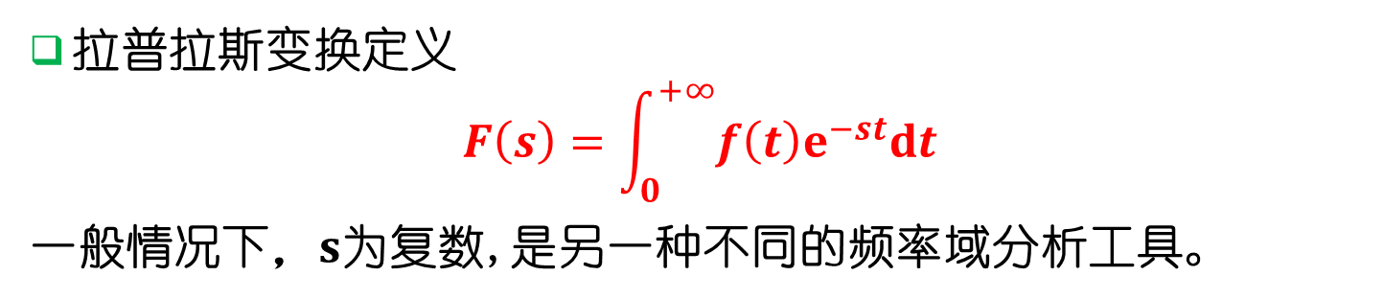
拉普拉斯变换
拉普拉斯变换定义
$$F\left(s\right)=\int_{0}^{+∞}{f\left(t\right)e^{−st}dt}$$
一般情况下，$s$为复数,是另一种不同的频率域分析工具。
拉普拉斯逆变换
$$f(t) =\frac{1}{2πj}\int_{c−j∞}^{c+j∞}{F\left(s\right)e^{st}ds}$$
可以直接使用积分函数int完成拉普拉斯变换与逆变换
函数laplace(ft,t,s) 时间域变量t，频率域变量s
函数ilaplace(Fs,s,t) 频率域变量s,时间域变量t

Slide 35
MATLAB拉普拉斯变换
【例】分别求$e^{−at}\sin{bt},u\left(t−a\right),δ\left(t−b\right),t^{n}$的Laplace变换。
syms t s a b
f1=exp(-a*t)*sin(b*t) % f1 = exp(-a*t)*sin(b*t)
F1=laplace(f1,t,s) % F1 =b/((a + s)^2 + b^2)
syms a
f2=heaviside(t-a) % f2 = heaviside(t - a)
F2=laplace(f2,t,s)
F2 = laplace(heaviside(t - a), t, s) %无显式符号表达
syms a positive % a为正实数符号变量
F3=laplace(f2) %F3 = exp(-a*s)/s %有显式符号表达
f4=dirac(t-b); %
F4=laplace(f4,t,s) %根据b的符号得到0或某个exp值
F4 = piecewise([b < 0, 0], [0 <= b, exp(-b*s)])

Slide 36
MATLAB拉普拉斯变换
【例】分别求$e^{−at}\sin{bt},u\left(t−a\right),δ\left(t−b\right),t^{n}$的Laplace变换。
f5=dirac(t-a); %a此时仍然限定为正实数
F5=laplace(f5,t,s) %F5 = exp(-a*s)
ft_F5=ilaplace(F5,s,t) % ft_F5 = dirac(a - t)
n=sym('n','clear'); %
F6=laplace(t^n,t,s) %结果需n>-1
F6 =
piecewise([-1 < real(n), gamma(n + 1)/s^(n + 1)])
n=sym('n','positive'); %n限制为正实数
F6=laplace(t^n,t,s) %
F6 =
gamma(n + 1)/s^(n + 1)

Slide 37
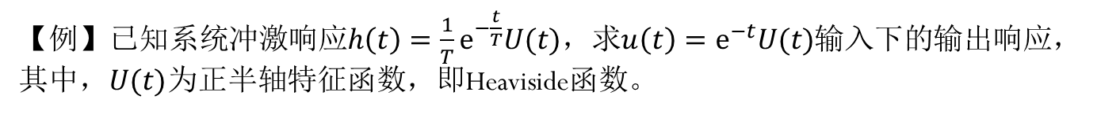
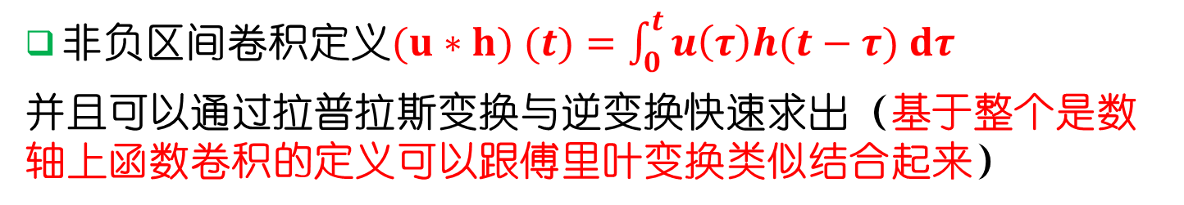
拉普拉斯变换的卷积公式
非负区间卷积定义$(u∗h) (t)=\int_{0}^{t}{u\left(τ\right)h(t−τ) dτ}$
并且可以通过拉普拉斯变换与逆变换快速求出（基于整个是数轴上函数卷积的定义可以跟傅里叶变换类似结合起来）
【例】已知系统冲激响应$h\left(t\right)=\frac{1}{T}e^{−\frac{t}{T}}U(t)$，求$u\left(t\right)=e^{−t}U(t)$输入下的输出响应，其中，$U(t)$为正半轴特征函数，即Heaviside函数。
clear all %U(t)为Heaviside函数，因为t<0的分析无意义
syms T t tao s
ut=exp(-t); ht=exp(-t/T)/T;%
uh_tao=subs(ut,t,tao)*subs(ht,t,t-tao); %
yt1=int(uh_tao,tao,0,t)% 直接法计算
yt1 = -(exp(-t) - exp(-t/T))/(T - 1)
yt21=ilaplace(laplace(ut,t,s)*laplace(ht,t,s),s,t)
yt22=collect(yt21,(T-1)) %间接法结果合并同类项
yt21 = exp(-t/T)/(T - 1) - exp(-t)/(T - 1)
yt22 = (exp(-t/T) - exp(-t))/(T - 1)

Slide 38
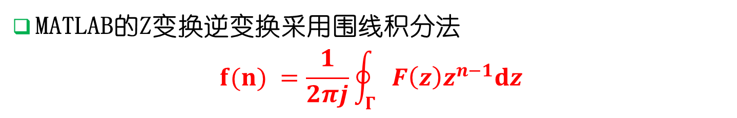
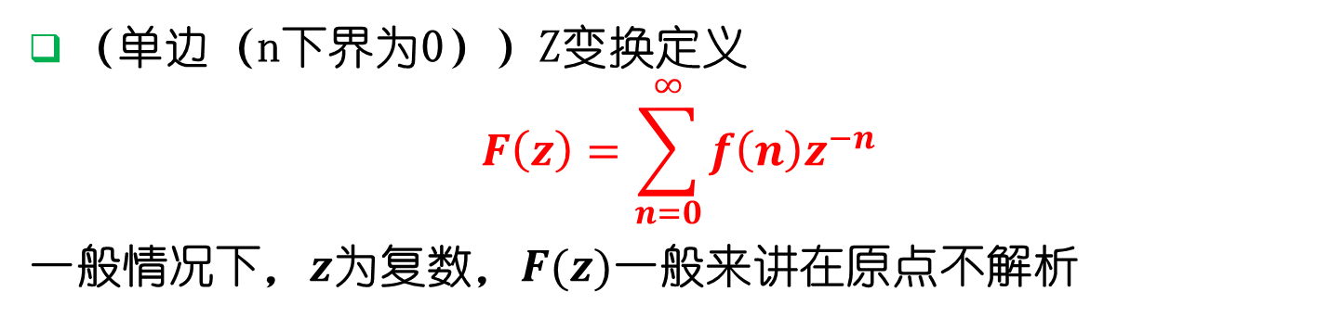
Z变换
（单边（n下界为0））Z变换定义
$$F\left(z\right)=\sum_{n=0}^{∞}{f\left(n\right)z^{−n}}$$
一般情况下，$z$为复数，$F(z)$一般来讲在原点不解析
MATLAB的Z变换逆变换采用围线积分法
$$f(n) =\frac{1}{2πj}\oint_{Γ}{F\left(z\right)z^{n−1}dz}$$
Z变换描述了离散序列的复数频率域信息（对应，傅、拉变换描述连续型函数的复频率信息）,可以将差分方程转化为代数方程。（对应，傅、拉变换把微分方程转化为代数方程）
函数ztrans(fn,n,z) 时间域变量n，频率域变量z
函数iztrans(FZ,z,n) 频率域变量z,时间域变量n

Slide 39
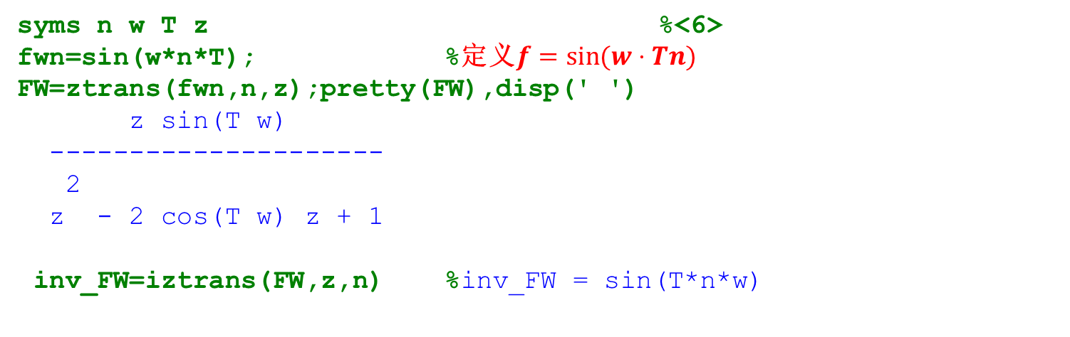
MATLAB完成Z变换
【例】一组Z变换、反变换算例。
clear
syms n z
gn=6*(1-(1/2)^n) %gn称为时间序列 gn = 6 - 6*(1/2)^n
G=ztrans(gn,n,z); %
pretty(G) %
6 z 6 z
----- - -----
z - 1 1
z - -
2
syms n w T z %<6>
fwn=sin(w*n*T); %定义$f=\sin{(w⋅Tn)}$
FW=ztrans(fwn,n,z);pretty(FW),disp(' ')
z sin(T w)
---------------------
2
z - 2 cos(T w) z + 1
inv_FW=iztrans(FW,z,n) %inv_FW = sin(T*n*w)

Slide 40
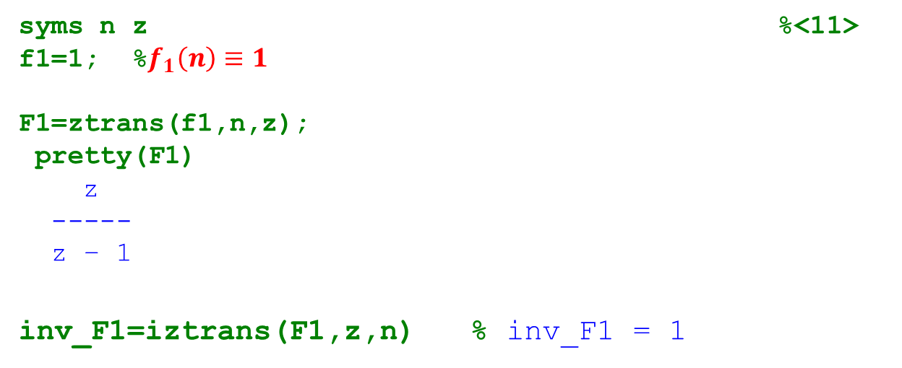
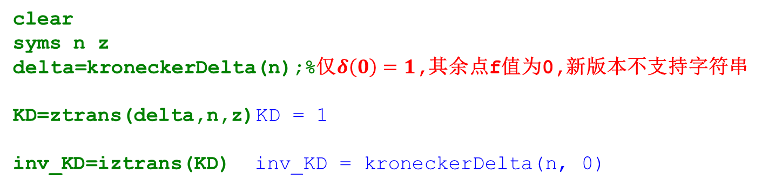
MATLAB完成Z变换
【例】一组Z变换、反变换算例。
syms n z %<11>
f1=1; %$f_{1}\left(n\right)≡1$
F1=ztrans(f1,n,z);
pretty(F1)
z
-----
z – 1
inv_F1=iztrans(F1,z,n) % inv_F1 = 1
clear
syms n z
delta=kroneckerDelta(n);%仅$δ\left(0\right)=1$,其余点f值为0,新版本不支持字符串
KD=ztrans(delta,n,z) KD = 1
inv_KD=iztrans(KD) inv_KD = kroneckerDelta(n, 0)

Slide 41
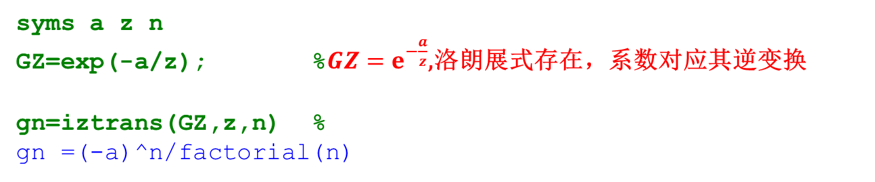
MATLAB完成Z变换
【例】一组Z变换、反变换算例。
syms n z f(n)
syms k positive
assumeAlso(k,'integer') %这两句表明假设k为正整数
fd=f(n)*kroneckerDelta(n-k); %仅fd(k)=f(k),其余为0
FD=ztrans(fd,n,z) FD = f(k)/z^k
inv_FD=iztrans(FD,z,n)
inv_FD = f(k)*kroneckerDelta(k - n, 0)
syms a z n
GZ=exp(-a/z); %$GZ=e^{−\frac{a}{z}}$,洛朗展式存在，系数对应其逆变换
gn=iztrans(GZ,z,n) %
gn =(-a)^n/factorial(n)

Slide 42
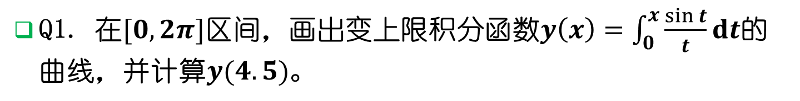

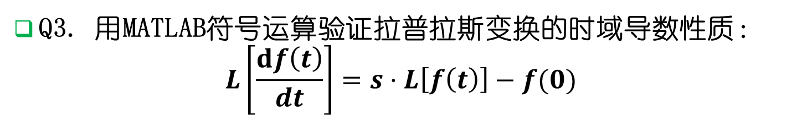

第三四周电子版作业
Q1. 在$[0,2π]$区间，画出变上限积分函数$y\left(x\right)=\int_{0}^{x}{\frac{\sin{t}}{t}}dt$的曲线，并计算$y(4.5)$。
Q2. 不用字符串表达式调用dsolve函数，解决下列微分方程的初值问题，并利用符号运算进行回代检验解是否正确。
$$xy^{′′}−3y^{′}=x^{2},y\left(1\right)=0,y\left(5\right)=0$$
Q3. 用MATLAB符号运算验证拉普拉斯变换的时域导数性质：
$$L\left[\frac{df\left(t\right)}{dt}\right]=s⋅L\left[f\left(t\right)\right]−f(0)$$
Q4. 用MATLAB函数vpa显示$π$的前30位有效数字，然后再用该函数显示的$π$前31位有效数字，为何两个结果完全相同？

Slide 43
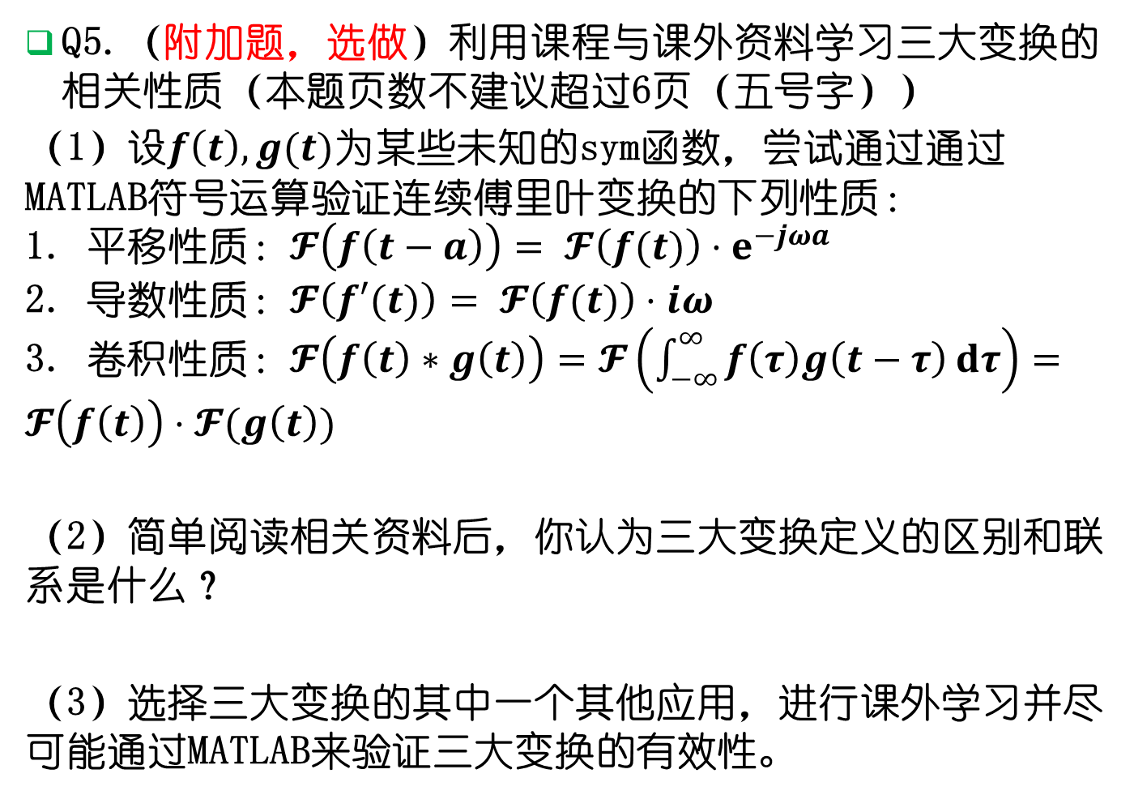
第三四周电子版作业
Q5.（附加题，选做）利用课程与课外资料学习三大变换的相关性质（本题页数不建议超过6页（五号字））
（1）设$f\left(t\right),g(t)$为某些未知的sym函数，尝试通过通过MATLAB符号运算验证连续傅里叶变换的下列性质：
1. 平移性质：$𝓕\left(f\left(t−a\right)\right)= 𝓕\left(f(t)\right)⋅e^{−jωa}$
2. 导数性质：$𝓕\left(f′(t)\right)= 𝓕\left(f(t)\right)⋅iω$
3. 卷积性质：$𝓕\left(f\left(t\right)∗g\left(t\right)\right)=𝓕\left(\int_{−∞}^{∞}{f\left(τ\right)g\left(t−τ\right)}dτ\right)=𝓕\left(f\left(t\right)\right)⋅𝓕(g\left(t\right))$
（2）简单阅读相关资料后，你认为三大变换定义的区别和联系是什么？
（3）选择三大变换的其中一个其他应用，进行课外学习并尽可能通过MATLAB来验证三大变换的有效性。

Slide 44
课后反馈（不用交）
将今天讲过的例题尝试自己键入并运行一遍
尝试用课下分享的傅里叶变换相关资料以及百度百科等资料简单了解三大变换、狄拉克“函数”的有关知识和性质
阅读思考课本对应习题（不作为考点）

Slide 45
感谢同学们认真听课!
欢迎同学们积极提问、交流
mcstj@mail.sysu.edu.cn

